Slide 1
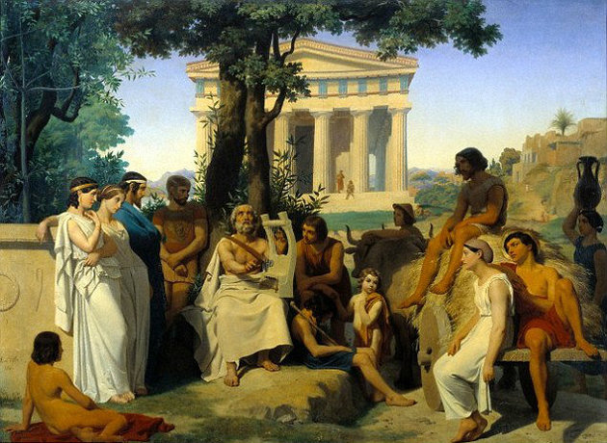
Homérosz világa
Az Iliász és az Odüsszeia összevetése
Összefoglaló óra
„Az Íliász rólunk szól együtt, az Odüsszeia rólunk szól külön-külön.
Az Íliásznak hősei vannak, az Odüsszeiának hőse van.
Az Íliász hősei meg tudnak halni, az Odüsszeia hőse életben tud maradni.”
(Devecseri Gábor)

Slide 2

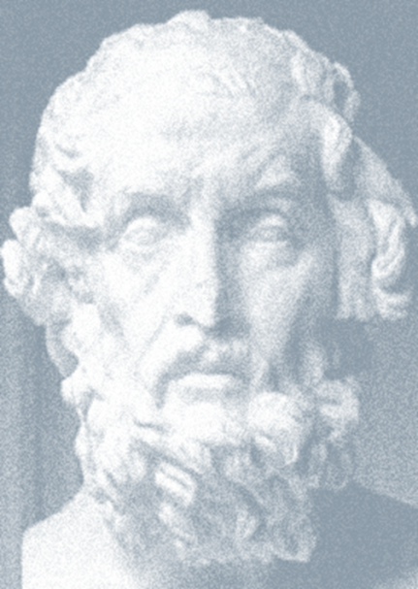
Felfrissítő
Mit tudunk Homéroszról?
Nem sokat. Létezett? Ő írta a műveket? Mindkettőt?
Vak költőként ábrázolják…tényleg az volt?
Rajongtak a műveiért, istenként tisztelték. →7 város versengett azért, hogy a saját szülöttjének mondhassa!
Még a neve is talány…szó szerint azt jelenti: költő.
A művekben olyan örök érvényű emberi igazságokkal szembesülhetünk, melyeken néha még az istenek sem tudnak változtatni.
A két műalkotás világképében lényeges különbségek vannak (pl. tér- és időábrázolás, eltérő embereszmények).
Ezen eltérések miatt gondolják úgy, hogy kb. egy emberöltővel (50 év) később születhetett az Odüsszeia, és írója mintegy felül akarta múlni a korábbi művet, az Iliászt, de mintegy annak folytatásaként is írta.
A két mű jelentősen különbözik egymástól, bár sok a közös is bennük! Ezen különbözőségek adták/adják a mai napig annak a kétségnek az alapját, amit úgy hívunk, hogy a 'homéroszi kérdés’. Azaz, ugyanazon szerző alkotta –e a két művet vagy sem?

Slide 3

Mi azonos? Mindkettő…
És miben különböznek? Nyomozás indul!
műfaja eposz: a nagyepikai műnemhez tartozó hősköltemény
hexameterekben íródott, 24 ének
alapja a görög mitológia
A szerkezet másik sajátossága a késleltetés
Mindkettő a trójai mondakörköz kapcsolódik (Ilion= Trója), sok régi mítosz képezi az alapját, mely szerint volt régen egy 10 évig tartó háború a trójaiak és a görögök között
Mindkettő megbékéléssel végződik
Kódfejtő(2*5 fő):Előre meghatározott címszavakhoz
(9-9 db) kell beilleszteni a meghatározásokat, hogy melyik műre jellemző. (Cselekmény ideje, Hős életcélja, Embereszmény, A hős kapcsolata a közösséggel; Szerkezet, Istenek szerepe,Világkép) TÁBLÁNÁL
Fejvadász (2*5 fő)A két mű két főhősének (Akhilleusz és Odüsszeusz) jellemzését (7-7 db) kell szétválogatni. TÁBLÁNÁL
Rejtőzködő(2*4 fő): rejtvény az eposzi kellékek hozzávalóiból FELADATLAP
Óra indul! 5 perc!
Zorba-filmzene: https://www.youtube.com/watch?v=zpOAnWEyzt8

Slide 4
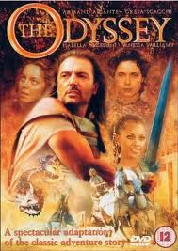
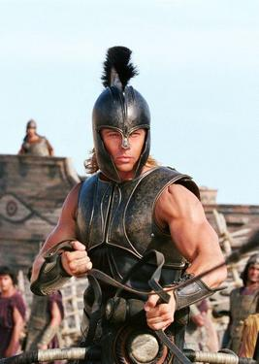

Hőseink
Akhilleusz
Odüsszeusz
A cselekvés, a gondolkodás hőse, fizikailag és lelkileg is erős, eszes, ügyes férfi.
Bölcs, mert saját és mások hibáiból is képes tanulni.
Megfontolt, megvan benne a kompromisszumokra való képesség, a tapasztalat szülte óvatosság, a cselekedetek következményeinek latolgatása.
Higgadtan, ésszel számítja ki, mikor kell felvenni a harcot, és mikor van szükség menekülésre, vagy tudatos áldozatvállalásra.
Fegyelmezett, mert bár nem tökéletes, de meg tudja fékezni magát és ártó szenvedélyeit.
Katonai vitézsége mellett „polgári” erényei is vannak: kitűnő mesterember és ért a hajózáshoz is.
Rangja ellenére ért a mindennapi dolgokhoz (kézműves), ún. polisz-embertípus, személyével új embereszmény születik meg: a sokat tapasztalt, leleményes ember.
Hírnévre, dicsőségre törekvő hős
Tipikus eposzi hős, rendkívüli tulajdonságok
Önfeláldozó, kiváló katona, változik jelleme, képes az erkölcsi megtisztulásra (szánalom).
Önfejű, büszke.
Önzésével, makacsságával az egész közösséget feláldozta volna a saját igazáért, dicsőségéért.
Az Iliász embereszménye a lebírhatatlan vitézi erő, a halálmegvető bátorság, a harci dicsőségben megmutatkozó emberi nagyság, de az erkölcsi tisztaság is.

Slide 5
Szerkezeti, tartalmi különbségek
(füzetvázlat pirossal)
Iliász
Odüsszeia
Cselekmény ideje:a görög-trójai háború utolsó 52 napját dolgozza fel
Szerkezet: Lineáris, kronologikus, időrend
A cselekmény 1 szálon fut, nagyjából egy helyen, néhány csomópont köré épül.
Istenek szerepe: Összemosódik a történelem és a mitológia, az istenek gyakori szereplők.
Az egyéni összecsapások kimenetele is rajtuk áll, magát a konfliktust is ők okozzák (lásd korábban). Minden rajtuk múlik, az emberek csak játékszerek, bármilyen nagy hősök is; bujtogatnak, személyesen beleavatkoznak a csatába.
Cselekmény ideje: A tízévi bolyongás utolsó 40 napja. Előzmények, jövő→utalásokból, a múlt történései elbeszélő epizódokban
Szerkezet: In medias res kezdetű
A cselekmény két szálon indul (Y-szerkezetű), nem lineáris, megbontja az időrendet
Bonyolult, több szálon fut, több időben, rengeteg helyen. Az elbeszélő személye is változó, a jelenben elbeszélő mesél, míg a visszaemlékezéseknél Odüsszeusz E/1. személyben mesél.
Istenek szerepe:
Az istenek szerepe és hatalma itt már korlátozottabb. Az emberek sorsát már nem kizárólagosan ők irányítják, a hős bölcs előrelátása sorsformáló jelentőséggel bír.
Az emberek önnön vétkeikért szenvednek, az isteneket alaptalanul vádolják; nem ők alakítják a sorsot, csak néha beleszólnak; külső szemlélők.

Slide 6
Változó embereszmények, változó világkép
(füzetvázlat pirossal)
Iliász
Odüsszeia
Hős életcélja: Hírnév, becsület, rövid, de izgalmas élet.
Embereszmény:Sorsát vállaló hős
A hős kapcsolata a közösséggel:Hőse szembekerül a közösséggel, haragja pusztulást hoz a seregére. A fő téma Akhilleusz sértődöttsége.
Világkép: A régi arisztokratikus eszmények
Hős életcélja: Hosszú, nyugodt élet, számára a legfőbb érték az életben maradás, és a béke megteremtése Ithakának.
Embereszmény:Sorsát irányító hős
A hős kapcsolata a közösséggel:Társaiért és a közösségért felelősséget vállaló egyén.
Világkép: A feltörekvő démosz(köznép) új embereszményt követelt. Társadalomkritika a kérők ábrázolásában: elpuhult alakok, hősködnek, a jólétnek csak haszonélvezői, nem tesznek annak növeléséért. Az eszményített, letűnőben lévő arisztokratikus világban megrendült a hit ↔Odüsszeusz nemes és igazi hős jellem

Slide 7
Az eposzi kellékek hozzávalói
állandó jelzők
Deus ex machina
a dolgok közepébe vágás
invokáció
a téma megjelölése
enumeráció

Slide 8
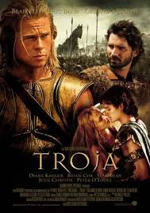
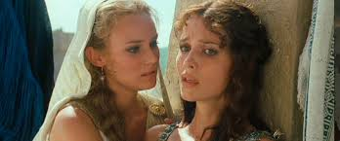
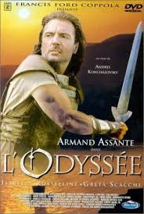
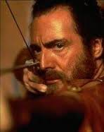
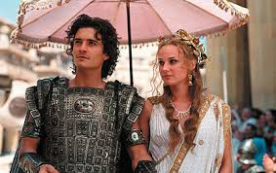
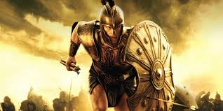
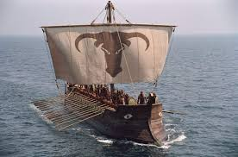
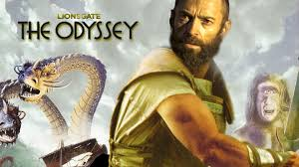
Köszönöm a munkátokat!
És ne feledjétek…olyan maradandó művek ezek, melyeket még a mai napig utánoznak!
;)

